Slide 1
点亮“星星”的社交之光
读《自闭症儿童的同伴关系与融合教育》有感
泰兴市鼓楼教育集团 周洁

Slide 2

同伴关系自闭症儿童意义
自闭症儿童在同伴关系中寻求归属感，这对他们的社会适应至关重要。
自闭症的概念、症状
自闭症相关理论
01
02
03
自闭症儿童同伴关系到重要性
04
改善自闭症儿童同伴关系的策略
融合教育的未来展望
05

Slide 3
同伴关系对于自闭症儿童的重要性
一方面，外界对“自闭”的片面认知，往往会放大他们的社交缺陷，导致误解和歧视；
另一方面，普通儿童可能因为不理解他们的行为方式，而产生排斥甚至欺凌行为，使得自闭症儿童在融入集体时倍感艰难。

Slide 4


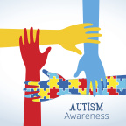
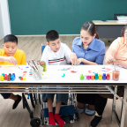
如何改善自闭症儿童的同伴关系
行为管理
社交技能
行为管理方面，通过制定明确的规则和奖励机制，帮助他们规范自身行为，逐渐适应集体环境；
社交技能训练则聚焦于基础的沟通技巧、眼神交流、表情识别等，助力他们打开与外界交流的大门；
社会支持
干预策略
社会支持层面，强调家庭、学校、社区多方联动，为他们营造一个包容、关爱的成长环境。
通过制定明确的规则和奖励机制，行为管理策略帮助自闭症儿童规范自身行为，适应集体环境，从而改善他们的同伴关系。

Slide 5
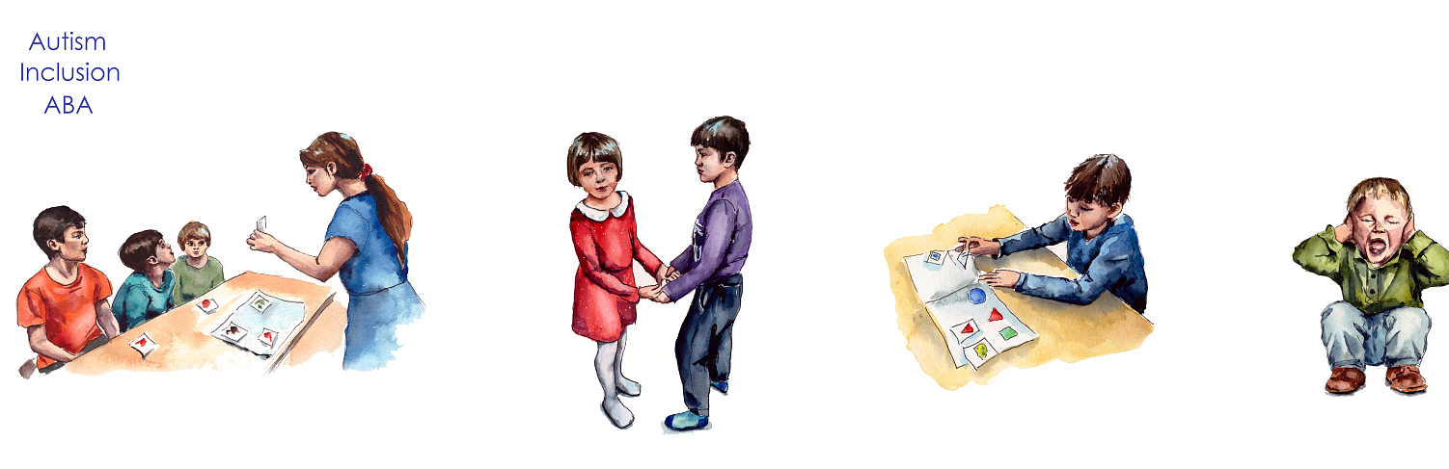
在未来的教育实践中，若遇到自闭症儿童如何引导？
融合教育支持自闭症儿童
融合教育提供了一个平台，使自闭症儿童能在普通教育环境中学习和发展同伴关系。

Slide 6

他们不是拒绝联结，只是需要被读懂
社会对自闭症的偏见
外界对自闭症的片面认知往往导致对自闭症儿童的误解和歧视。

Slide 7

社会支持系统的作用
融合教育：它从不是简单将自闭症儿童安置在普通环境里，而是需要我们带着这份懂得，引导同伴用接纳的眼神、耐心的等待搭建桥梁。
那些微小的善意，正是照亮他们社交世界的光。

Slide 8


全社会的努力
构建包容性社会
让“星星的孩子”在同伴的陪伴下，不再孤独地闪烁。
教育责任
用爱和专业知识为自闭症儿童铺就一条通往正常社交生活的道路

Slide 9
谢谢
THE END

